Slide 1
CHÀO MỪNG CÁC EM ĐẾN
VỚI BÀI HỌC NGÀY HÔM NAY!

Slide 2
KHỞI ĐỘNG
Em hãy cho biết câu chuyện dưới đây có tên là gì?
Em hãy nêu tóm tắt nội dung của câu chuyện đó.

Slide 3
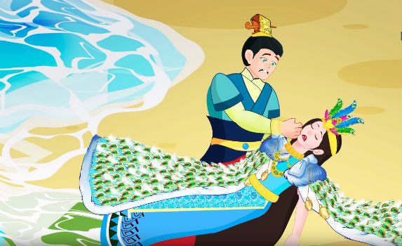
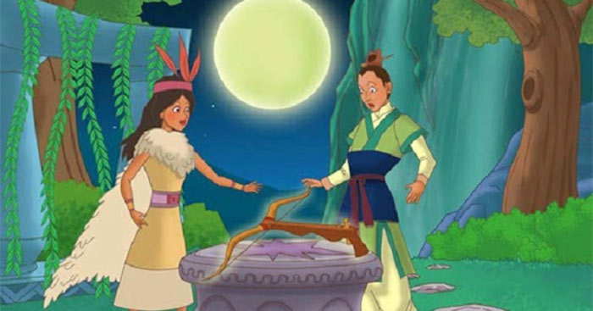
Mị Châu – Trọng Thủy

Slide 4
Dù nhiều lần bị quân của Triệu Đà tấn công, nhưng nhờ có thành cao, hào sâu, vũ khí tốt nên quân dân Âu Lạc đã lần lượt đánh bại các cuộc tấn công của quân xâm lược. Đó là một biểu tượng của nền văn minh Việt cổ rất đáng tự hà.

Slide 5
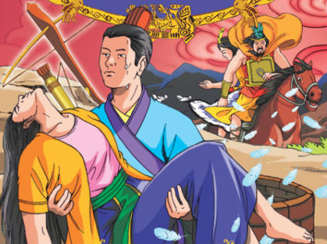
BÀI 13: NƯỚC ÂU LẠC

Slide 6
NỘI DUNG BÀI HỌC
Sự ra đời và tổ chức nhà nước Âu Lạc
Đời sống vật chất và tinh thần của cư dân Âu Lạc

Slide 7
1. SỰ RA ĐỜI VÀ TỔ CHỨC
NHÀ NƯỚC ÂU LẠC

Slide 8
Xác định thời gian ra đời và lãnh thổ chủ yếu của của nước Âu Lạc thuộc khu vực nào của Việt Nam hiện nay
Cuối TK III TCN: quân Tần tiến đánh Văn Lang. Thục Phán lãnh đạo người Âu Việt và Lạc Việt chiến đấu giành thắng lợi.
Năm 208 TCN, Thục Phán lên ngôi, xưng là An Dương Vương. Lấy tên nước là Âu Lạc. Kinh đô được dời xuống Phong Khê (nay là Cổ Loa, Đông Anh, Hà Nội).

Slide 9
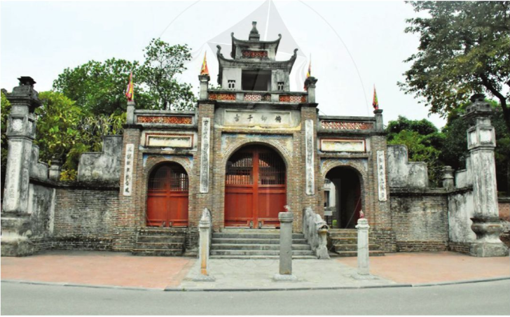
Đây là vùng đất đông dân, nằm
ở trung tâm đất nước, thuận lợi cho việc đi lại

Slide 10
Quan sát Hình 13.2, 13.3
Em hãy cho biết An Dương Vương xây thành Cổ Loa và chế tạo nỏ Liên Châu nhằm mục đích gì?

Slide 11
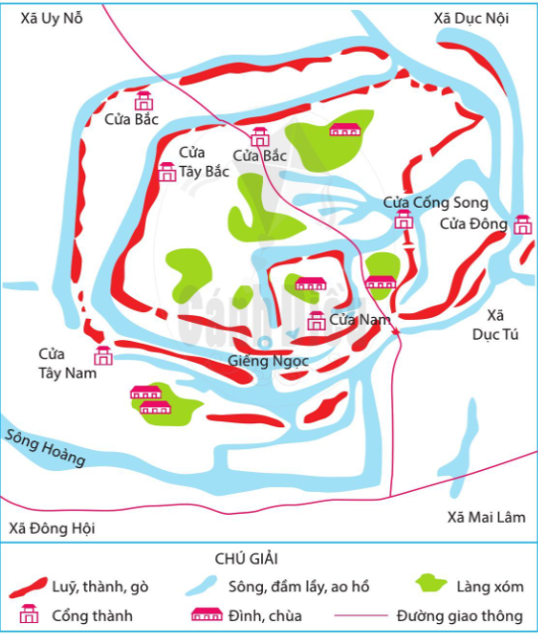
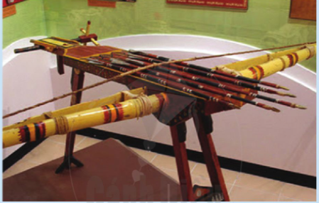
Sơ đồ thành Cổ Loa
Nỏ Liên Châu

Slide 12
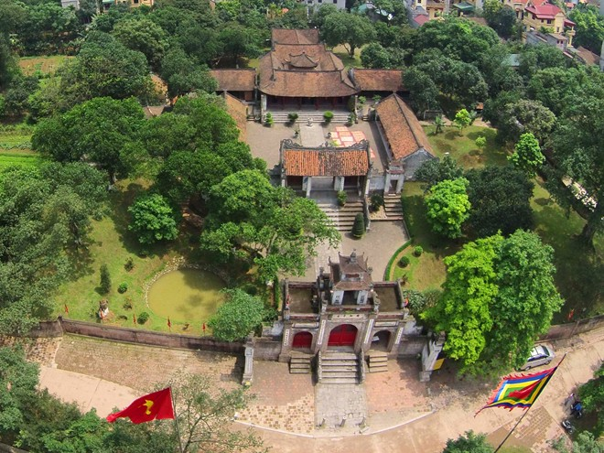
Thời Âu Lạc, người Việt tiếp tục đối mặt với âm mưu xâm lược của các triều đại phong kiến Trung Quốc. An Dương Vương đã cho xây thành Cổ Loa và chế tạo nỏ Liên Châu để phòng vệ.

Slide 13
Thảo luận và trả lời câu hỏi
Vào Phiếu học tập số 1
Vì sao thời Văn Lang tư liệu chủ yếu là công cụ trong khi thời Âu Lạc, tư liệu chủ yếu là vũ khí?
Nhóm 1
Em có nhận xét gì về kĩ thuật luyện kim và trình độ quân sự thời Âu Lạc?
Nhóm 2
Nêu điểm mới của tổ chức nhà nước Âu Lạc so với nhà nước Văn Lang
Nhóm 3

Slide 14
Thời Âu Lạc, tư liệu chủ yếu là vũ khí vì thường xuyên phải chống ngoại xâm, giữ nước nên tư liệu chủ yếu là vũ khí.
Kĩ thuật luyện kim và trình độ quân sự thời Âu Lạc đạt trình độ cao và tiến bộ hơn thời Văn Lang
Thời Âu Lạc vua nắm mọi quyền hành trong việc trị nước, có quân đội và vũ khí tốt. Lãnh thổ mở rộng hơn, nước được chia thành nhiều bộ, dưới bộ là các chiếng chạ

Slide 15
2. ĐỜI SỐNG VẬT CHẤT VÀ TINH THẦN
CỦA CƯ DÂN ÂU LẠC

Slide 16
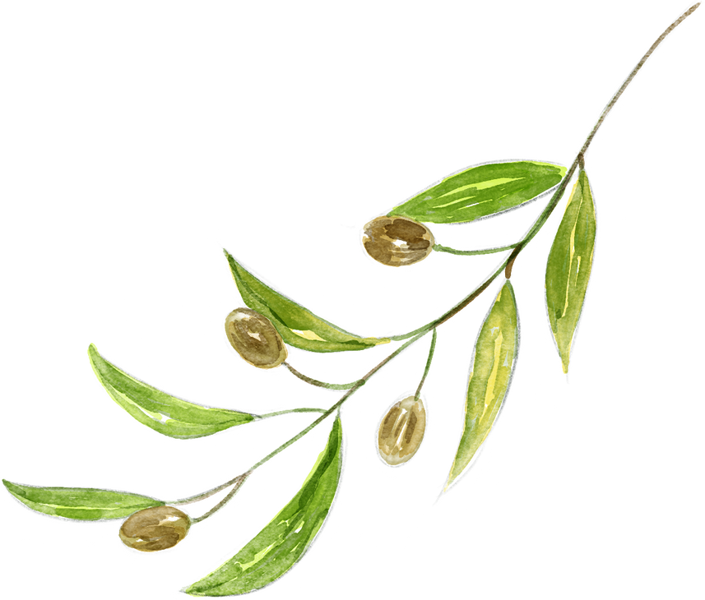
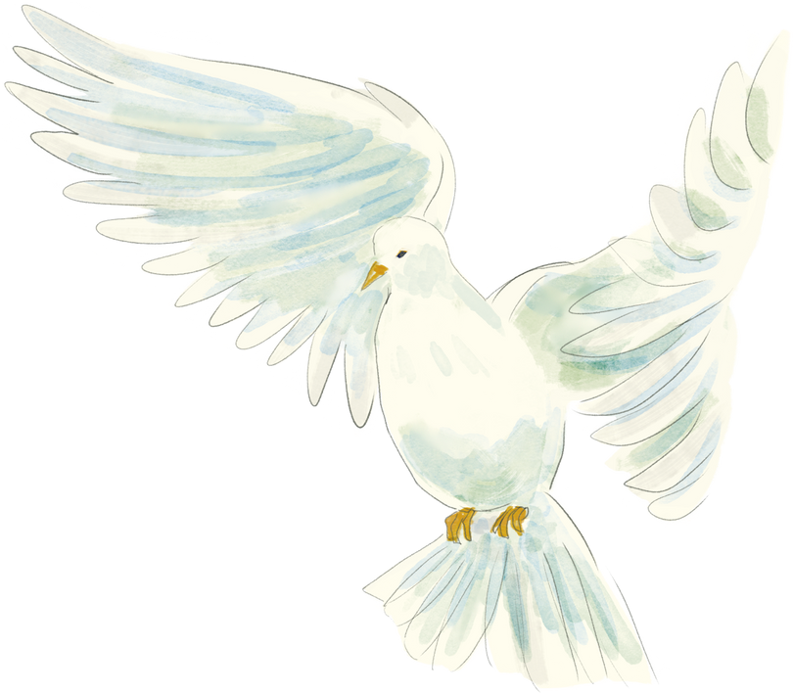
Thảo luận và trả lời câu hỏi
Nhóm 1
Trình bày đời sống vật chất chất của cư dân Âu Lạc
Nhóm 2
Trình bày đời sống tinh thần của cư dân Âu Lạc

Slide 17
Đời sống vật chất của cư dân Âu Lạc
Các nghề sản xuất chính | Nông nghiệp, thủ công nghiệp, trồng lúa, các loại rau, củ, quả, nghề gốm, luyện kim, đúc đồng
Ăn | Cơm nếp, cơm tẻ, rau, cà, thịt, cá
Mặc | Mặc nhiều loại vải được làm từ sợi đay, tơ tằm
Đồ dùng sinh hoạt | Bình, vò, thạo, mâm, chậu, bát làm bằng gốm, đồng hoặc che nứa, mây,...

Slide 18
Đời sống tinh thần của cư dân Âu Lạc
Lễ hội | Ngày hội mùa, đấu vật, đua thuyền,…
Phong tục | Tiếp tục được duy trì và phát triển
Tín ngưỡng | Thờ cúng tổ tiên

Slide 19
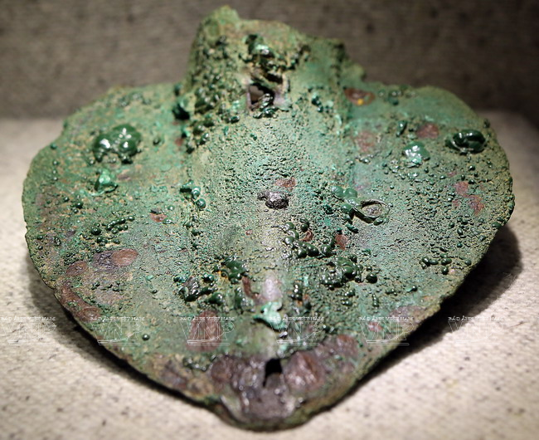
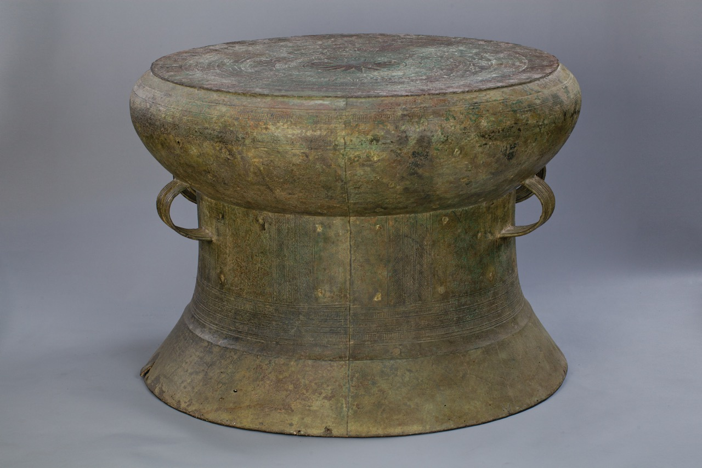
Lưỡi cày đồng Cổ Loa
Trống đồng Cổ Loa

Slide 20
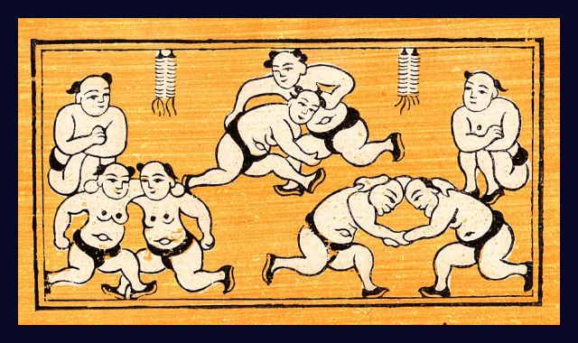
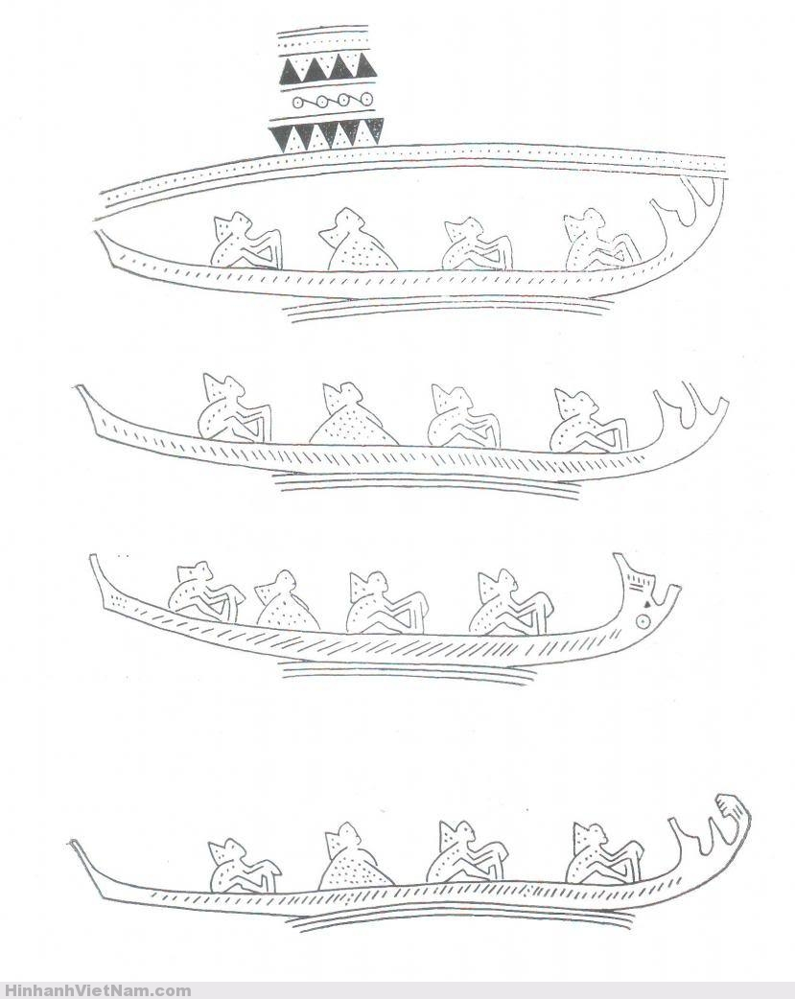
Đấu vật
Đua thuyền

Slide 21
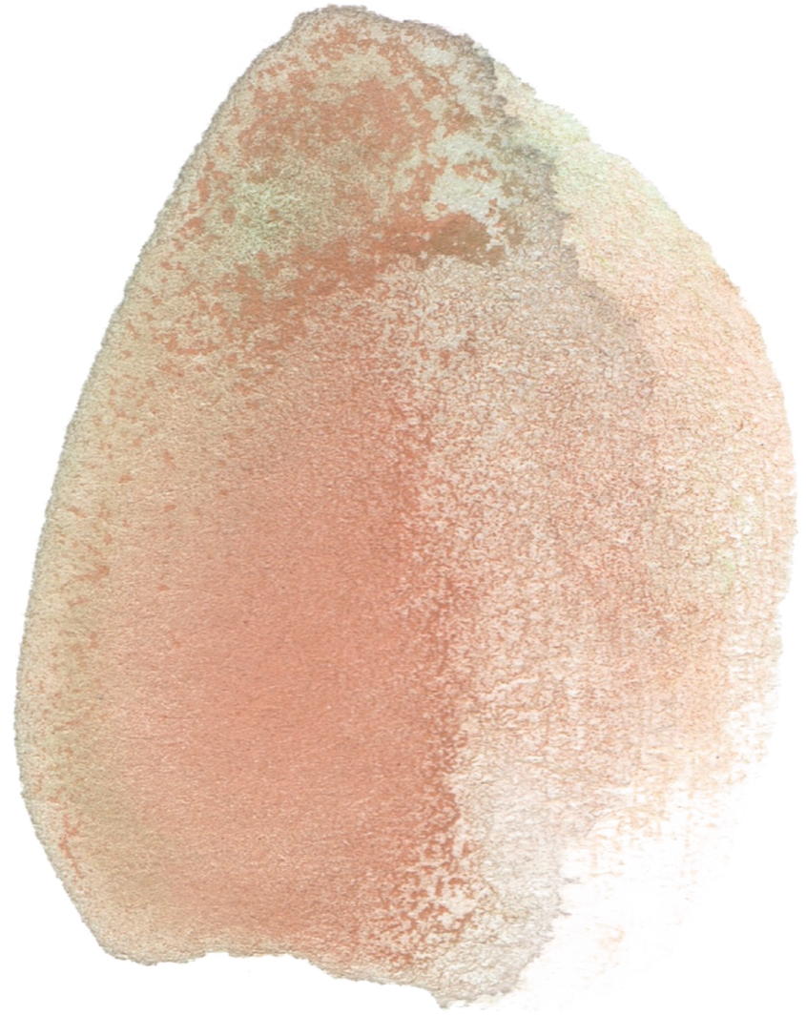
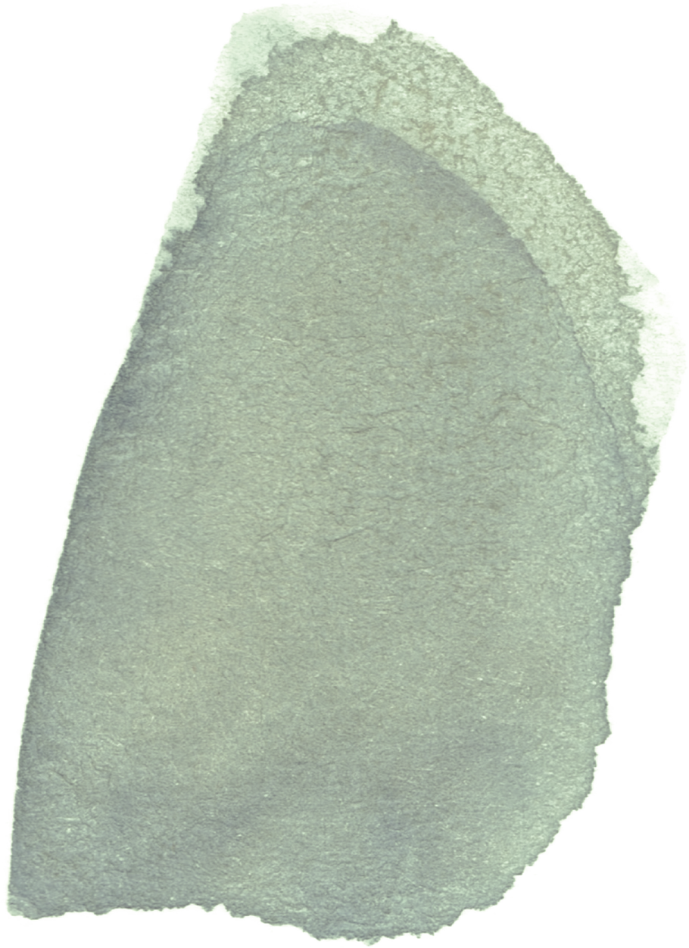
LUYỆN TẬP

Slide 22
Ai là người lãnh đạo người Âu Việt và Lạc Việt
đánh bại quân Tần, lập ra nhà nước Âu Lạc
A. Hùng Vương
B. Bà Triệu
C. Thục Phán
D. Hai Bà Trưng

Slide 23
Nối ý ở cột trái với ý ở cột phải sao cho phù hợp
Thần Kim Quy
Thời Văn Lang
Sơn Tinh Thủy Tinh
Thánh Gióng
Mị Châu Trọng Thủy
Thời Âu Lạc
Bánh chưng bánh giày

Slide 24
Lập bảng so sánh về Nhà nước Văn Lang, Âu Lạc theo tiêu chí: thời gian ra đời, kinh đô, tổ chức nhà nước
Nội dung | Văn Lang | Âu Lạc
Thời gian ra đời | Khoảng thế kỉ VII TCN | Khoảng thế kỉ III TCN
Kinh đô | Phong Châu (Phú Thọ ngày nay) | Cổ Loa (Đông Anh, Hà Nội ngày nay)
Tổ chức nhà nước | Chia làm 15 bộ, dưới bộ là các chiềng, chạ | Vua nắm mọi quyền hành trong việc trị nước, có quân đội và vũ khí tốt hơn.

Slide 25
VẬN DỤNG

Slide 26
Từ truyền thuyết Con rồng cháu tiên, em hiểu thế nào về hai chữ “đồng bào” và truyền thống “tương thân tương ái” của người Việt?
“Đồng bào”: cùng chung một bào thai, xuất xứ từ truyền thuyết “Con Rồng cháu Tiên, các dân tộc trên lãnh thổ Việt Nam đều có cùng nguồn cội, anh em chung một nhà.
Truyền thống “tương thân tương ái” của người Việt Nam: giúp đỡ đồng bào, dân tộc trong lúc khó khăn, hoạn nạn.

Slide 27
Trong vai một hướng dẫn viên du lịch,
em hãy giới thiệu về di tích thành Cổ Loa
Khu vực di tích thành Cổ Loa là một quần thể di tích, đó là: Đền Thục An Dương Vương, Giếng Ngọc, Am Bà Chúa, Đình Ngự Chiều Di Quy. Hội đền Cổ Loa tổ chức vào đầu xuân hàng năm, từng có câu rằng: “chết bỏ con cháu, sống không bỏ mùng sau Tháng Giêng”.

Slide 28
HƯỚNG DẪN VỀ NHÀ
Làm bài tập Bài 13, Sách bài tập
Đọc trước Bài 14, SGK trang 67

Slide 29
CẢM ƠN CÁC EM
ĐÃ LẮNG NGHE BÀI GIẢNG!

